Slide 1
МБУК «Глинковская Библиотека»
Есть в женщине
особая загадка
Подготовила: Ермакова Н.М., зав. справочно-информационным отделом «Центр правовой информации» .
МБУК «Глинковская Библиотека»
с. Глинка
2020

Slide 2
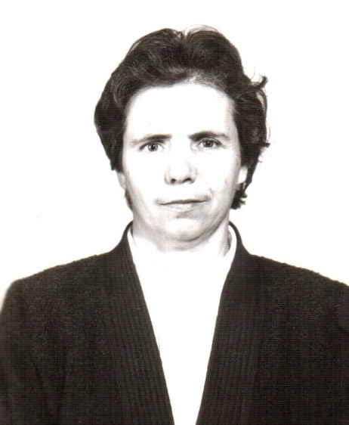
Родилась 3 декабря 1945 года. Отца она не видела, пропал без вести в последний год войны. Мать была колхозницей. Малая родина - деревни Клёхово (уже нет на карте района) и Яковлево Глинковского района Смоленской области. Здесь прошло её детство.
Несмотря на отсутствие в её жизни отца, Тамара Петровна чувствовала себя полноценным ребёнком из любящей семьи.
Тамара Петровна Голенищева

Slide 3
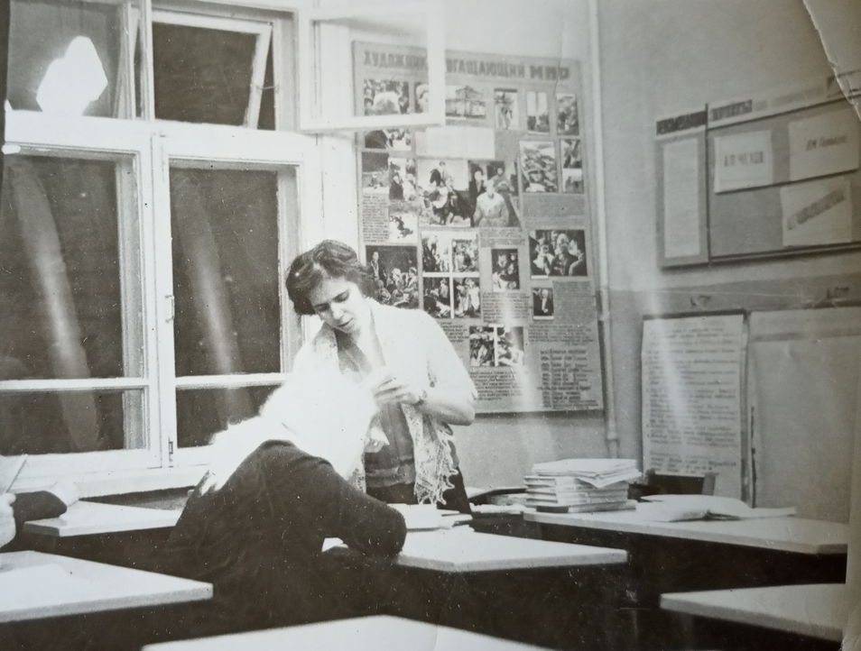
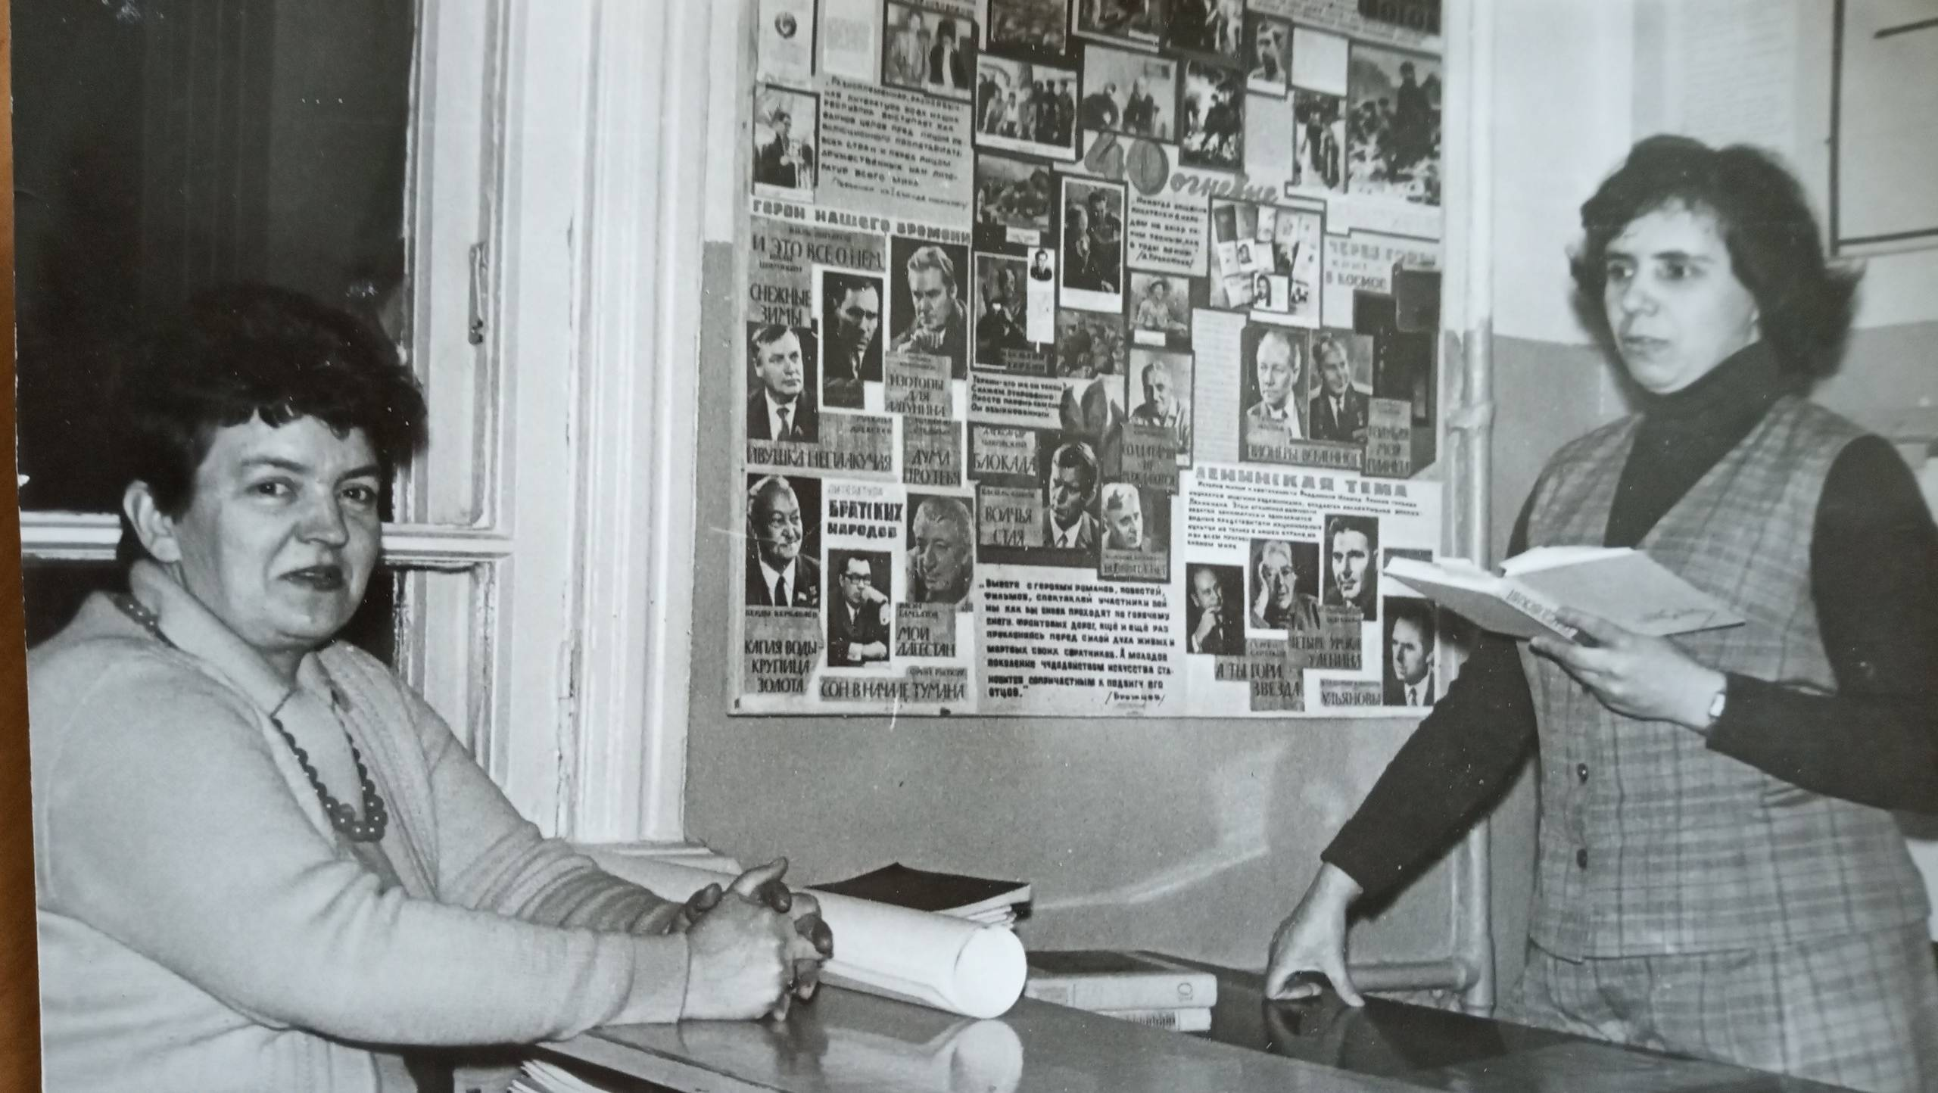
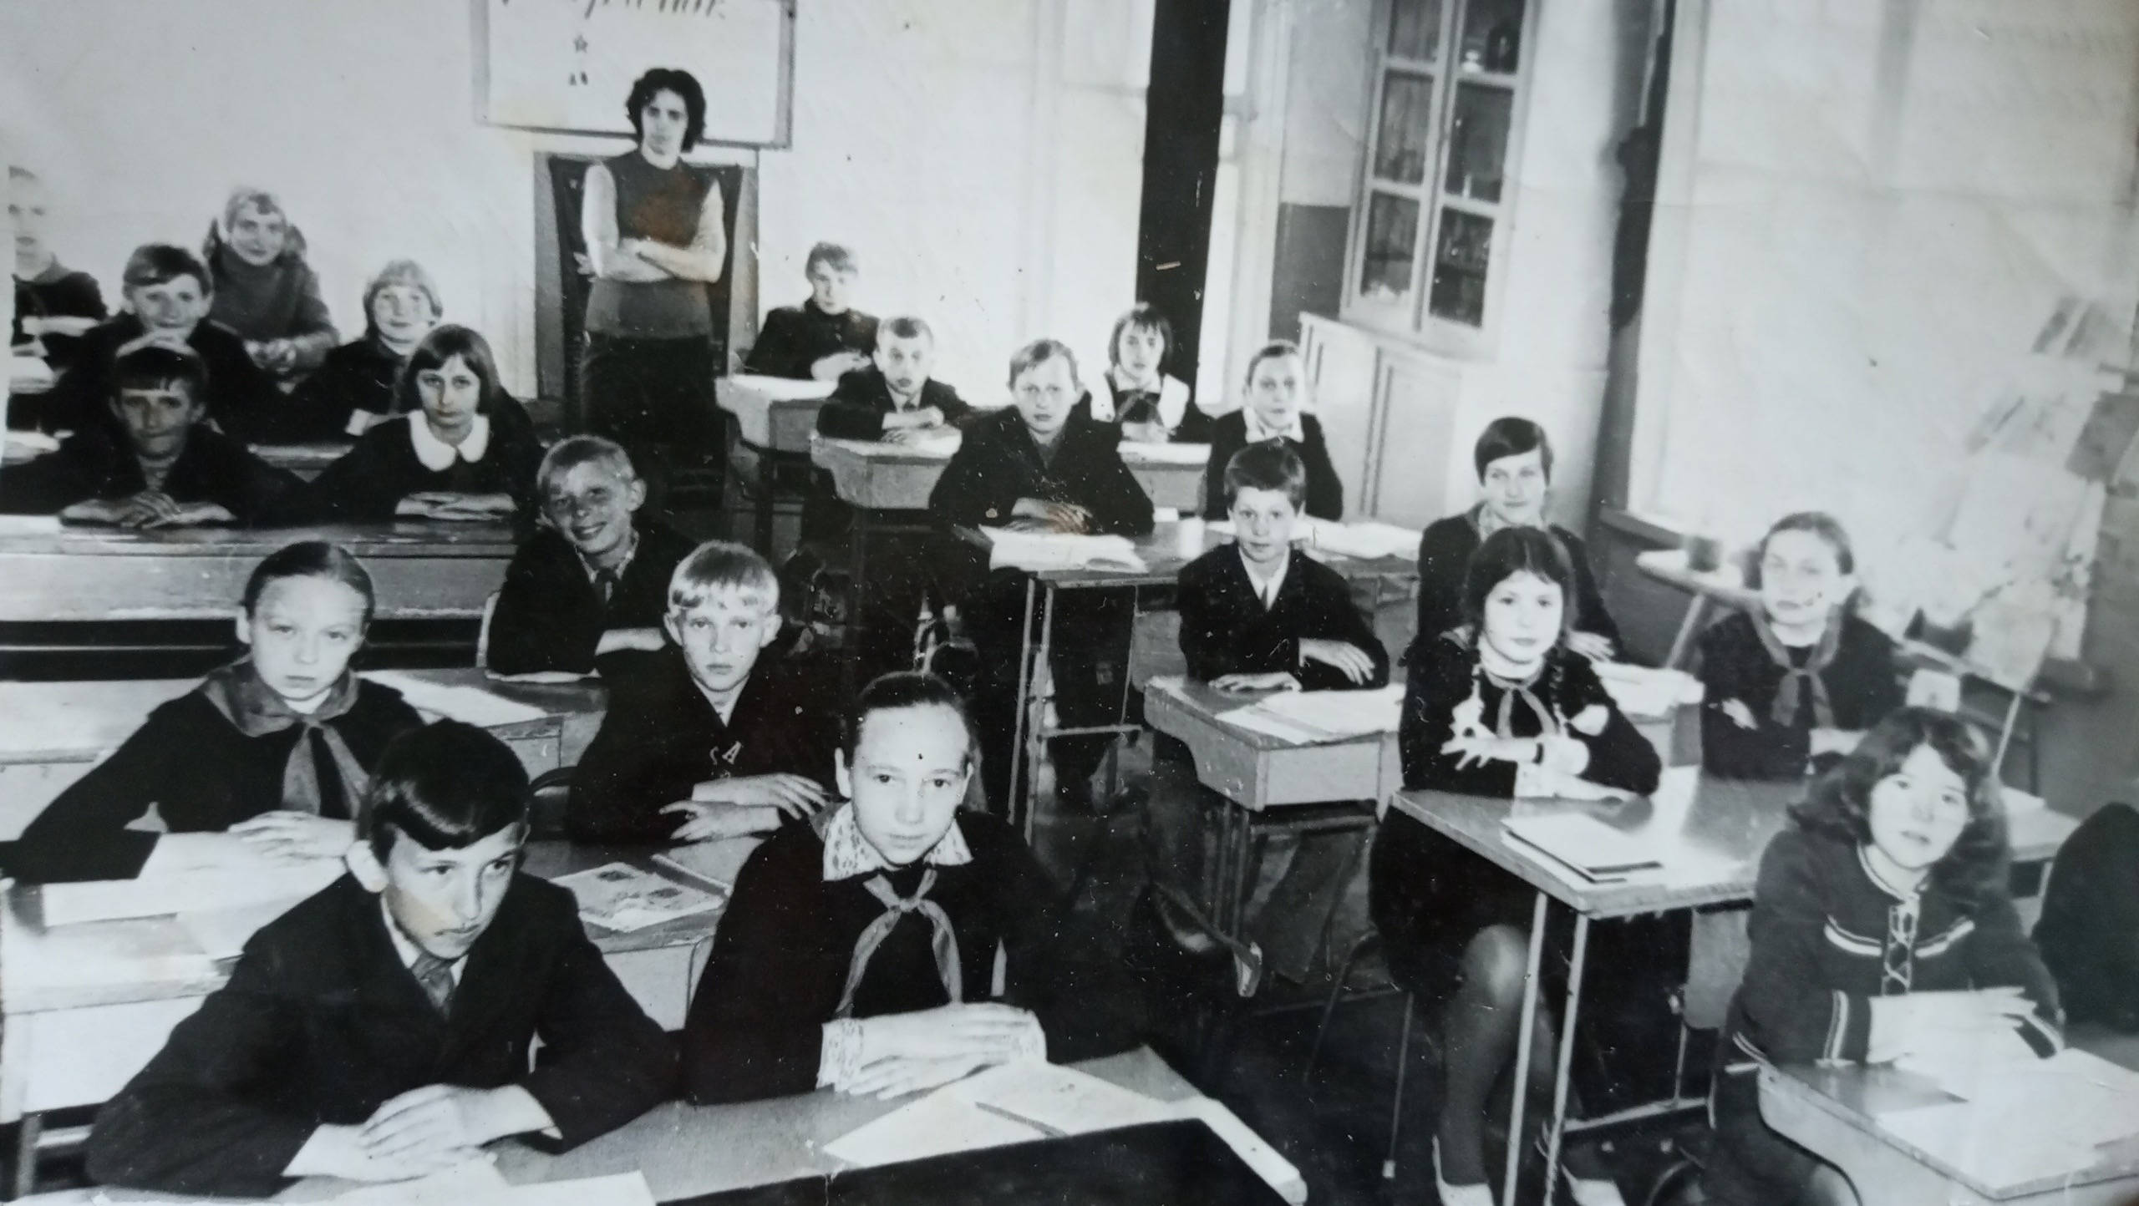
С коллегой
Работа в школе
После окончания Глинковской средней школы, а затем Смоленского педагогического института имени К. Маркса (историко - филологического факультета) уехала в Архангельскую область. Там работала на родине великого М.В. Ломоносова, в школе Холмогорского района. Потом учила ребят русскому языку и литературе в городе Северодвинске и Подмосковье.
Урок русского языка. Учитель – Голенищева Т.П.

Slide 4
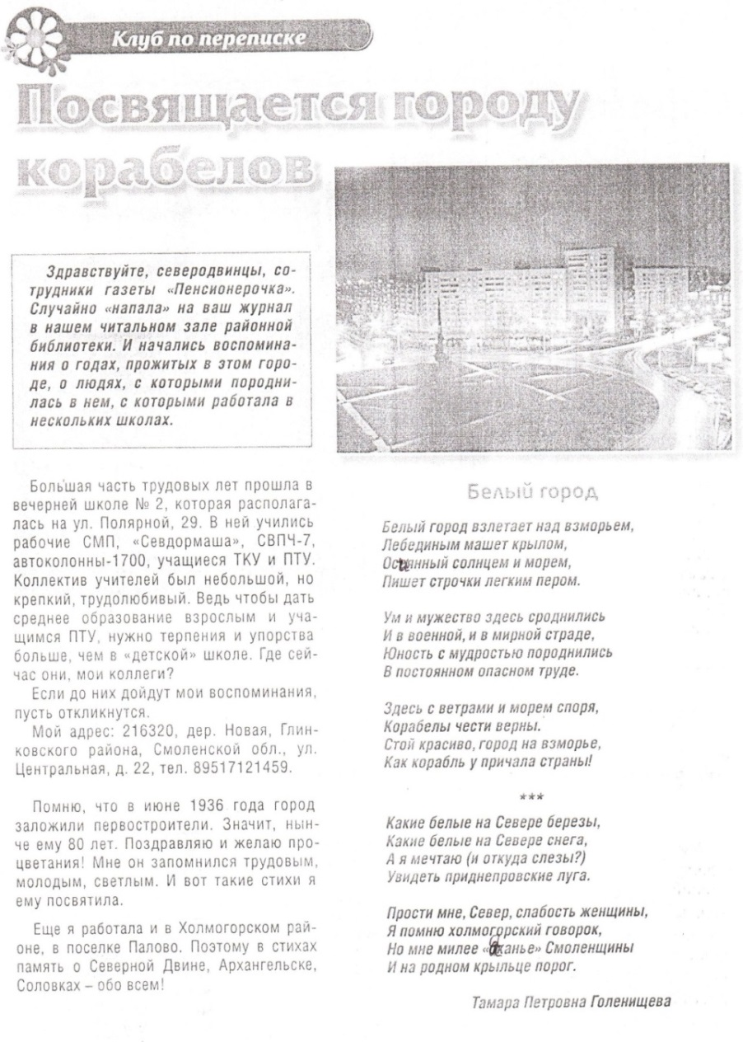
Большая часть трудовых лет прошла в вечерней школе № 2, которая располагалась в г. Северодвинске на ул. Полярной, д. 29. В ней учились рабочие СМП, «Севдормаша» СВПЧ-7, автоколонны - 1700, учащиеся ПТУ и ТКУ. Коллектив учителей был небольшой, но крепкий, трудолюбивый. Ведь, чтобы дать среднее образование взрослым и учащимся ПТУ, нужно терпения и упорства больше, чем в «детской школе».
Посвящается городу корабелов. // Пенсионерочка. - 2016. - № 9. - С. 6.

Slide 5
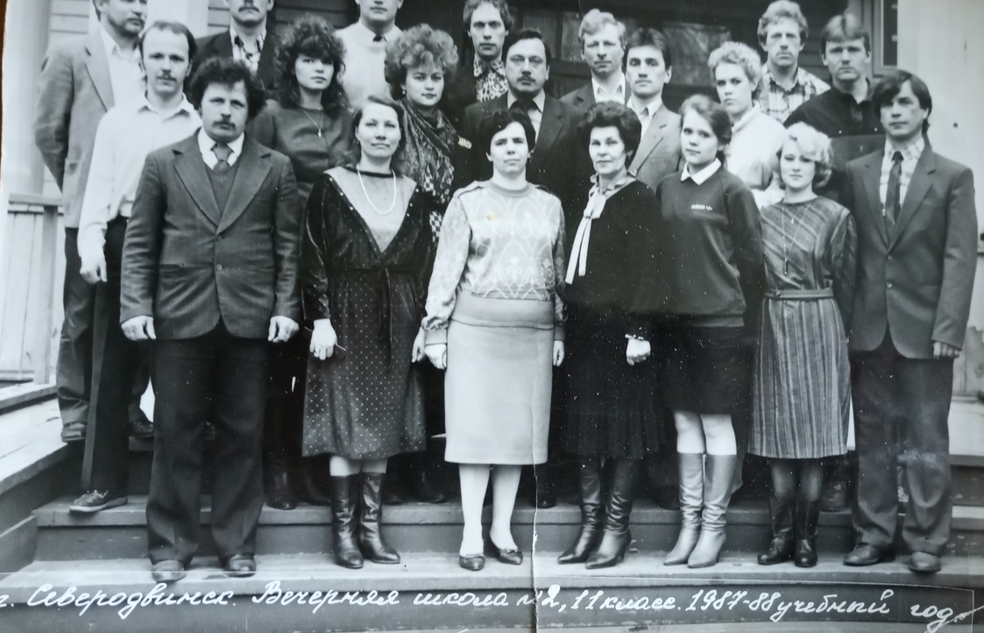
г. Северодвинск. Вечерняя школа №2, 11 класс,
1987-1988 учебный год. (Т.П. Голенищева в первом ряду, в центе)

Slide 6
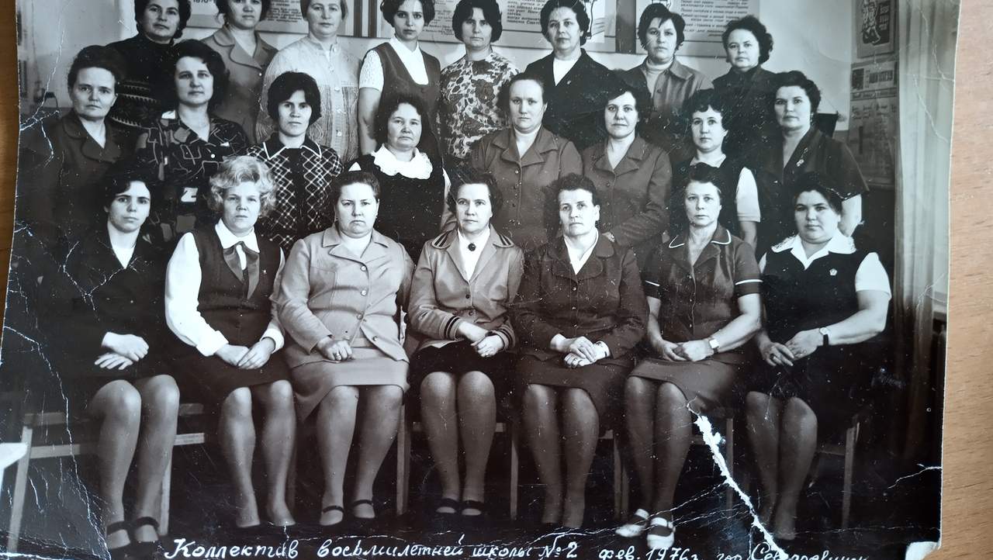
Преподавала русский язык и литературу в Холмогорском районе в посёлке Палово; в городе Северодвинске, в Подмосковье. Была председателем профкома.
Из воспоминаний: «…В конце августа был сбор учителей. Я тогда работала в школе, окруженной тайгой. Дорог хороших тогда не было, что там уж говорить про шоссе. Мы ждали почту, а доставляли её тогда вертолётом. Помню, сидишь, ждёшь вертолёта и любуешься красотой природы…».
Коллектив восьмилетней школы № 2. 1976 год. (Т.П. Голенищева в первом ряду, первая справа)

Slide 7
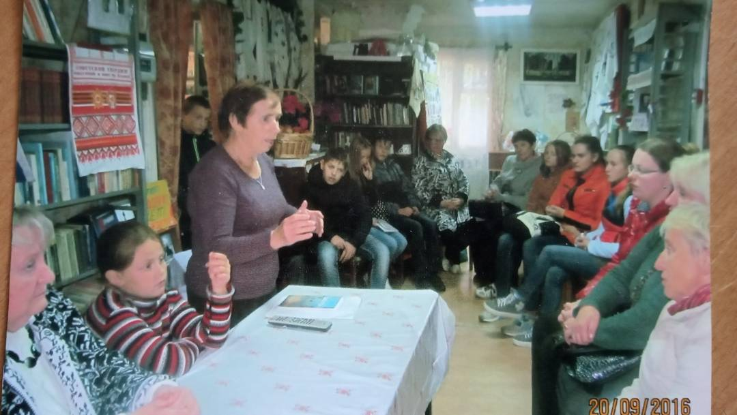
А когда появилась возможность выйти на заслуженный отдых, всерьёз задумалась о возвращении в родные места, к тому же на это была причина.
После многолетнего отсутствия Тамара Петровна возвращается в родные края. В Глинковском районе многое изменилось, но сама земля, сам воздух остались прежними. Они-то и давали Тамаре Петровне силы и вдохновение.
Работала курьером в Глинковской районной прокуратуре.
Возвращаясь к главному увлечению Тамары Петровны, поэзии, стоит заметить, что она очень требовательно относится к слову. Важно, как говорит сама Тамара Петровна, это издержки учительской профессии. Но скорее всего, это природное чутьё, заложенное ещё в ранние годы. Отсюда красивые поэтические метафоры, образные сравнения.
Выступление в д. Болтутино, 2016 год

Slide 8
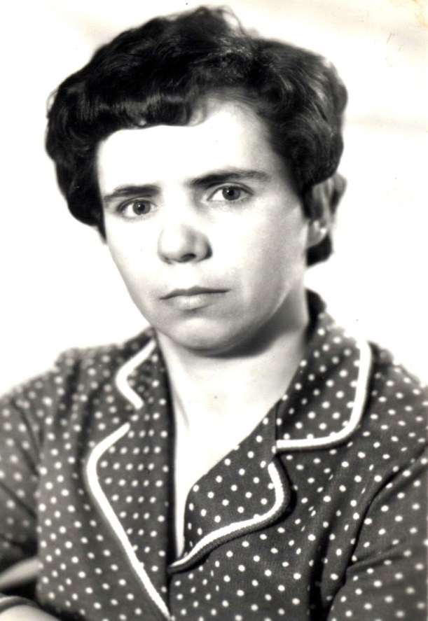
Своё первое стихотворение Тамара Петровна попробовала написать ещё в 1961 году…
Из воспоминаний: «…В этот день нас повели в учительскую, там был телевизор. На нём транслировался полёт Юрия Гагарина в космос. Это оказала на меня сильное впечатление, плюс стояла очень хорошая погода, солнце пекло. И я написала первые две строчки своего первого стихотворения, а дальше не получалось. Так я больше к нему не возвращалась до 2014 года…».
В небо взмыла ракета,
Пламя взметнув за собой,
И восторгалась планета,
Ликуя, как мы с тобой.
Простой советский парень,
Смоленский, земляк по корням,
Шлет космонавт Гагарин
Привет из Вселенной нам.
День, озаренной улыбкой
И голосом, милым для всех,
И подвигом в космосе зыбком,
Стал вехою из вех.
/Наш Гагарин; 1961 г, 2014 г./

Slide 9
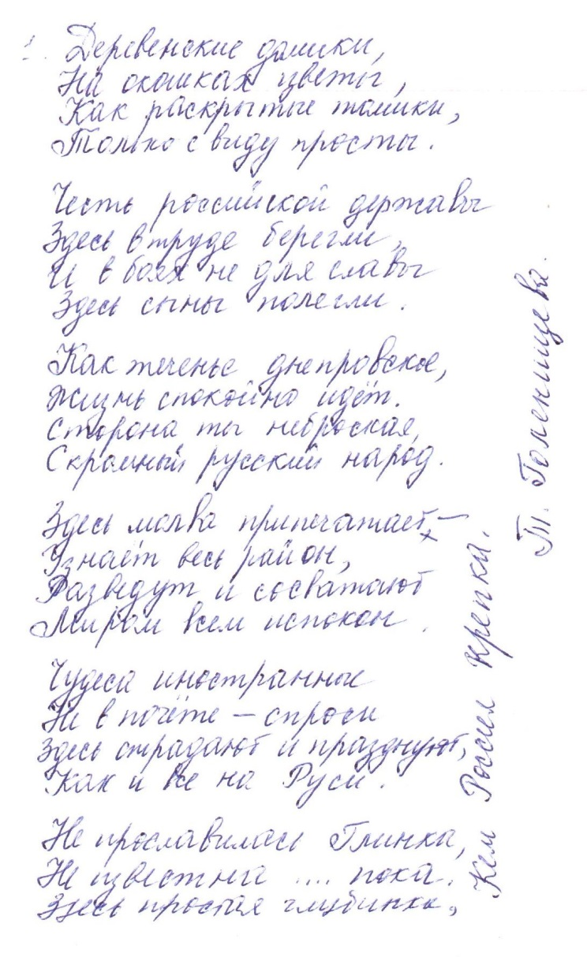
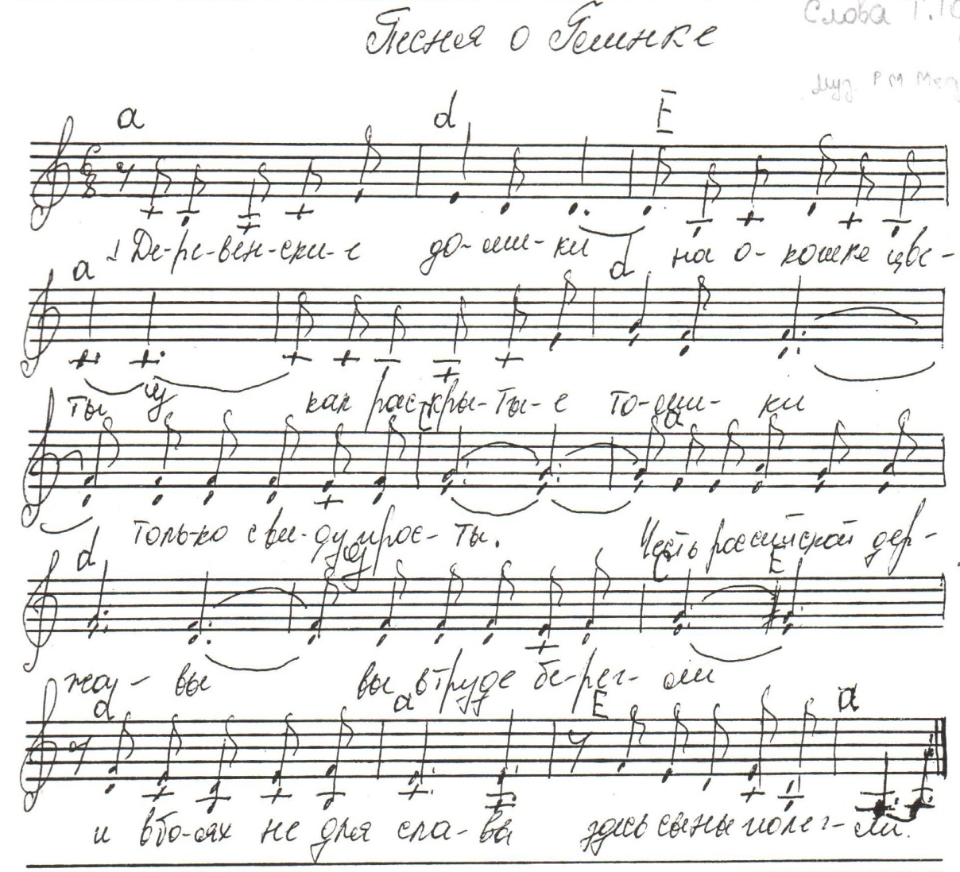
Тамара Петровна Голенищева - человек душевного склада. Много лет подряд она пишет стихи. С её творчеством хорошо знакомы жители Глинковского района. Каждое новое стихотворение - это искренний, трогательный рассказ о наболевшем, яркая, узнаваемая картина с натуры. У Тамары Петровны есть хорошие стихи о малой родине
Слова Г.П. Голенищевой; музыка Р.М. Медведевой

Slide 10
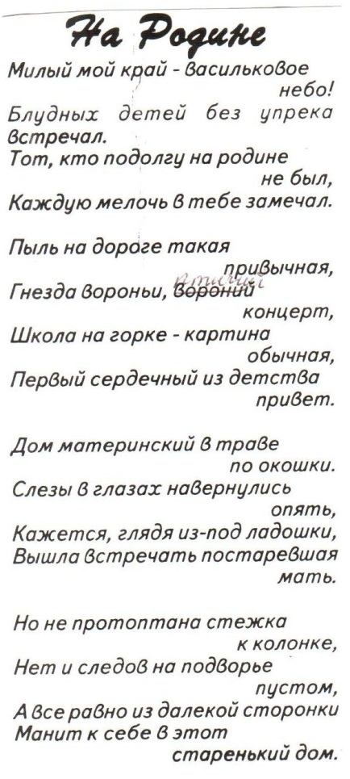
Смоленская газета. – 2016. – 3 марта. - № 8. – С 4
Глинковский вестник. - 1999. - 6 ноября. - С. 6.
Глинковский вестник. - 2012. –
18 мая. - № 18. -С. 2.

Slide 11
Часто Тамара Петровна принимает участие в районных мероприятиях (Библиопарнас, праздниках, литературных вечерах). Она умеет найти нужные слова искренне сказать о том, что особенно волнует её земляков в данный момент. На встречах со школьниками, читает им стихи. К детям У неё отношение особое, ведь не один десяток лет посвятила профессии учителя.
Ежегодный поэтический конкурс с международным
участием «БиблиоПарнас» 22.03.2019 г.
(Т.П. Голенищева в первом ряду, вторая слева)

Slide 12
Стихи Т.П. Голенищевой печатались не только в районных, областных газетах, но и в российских изданиях, газете «Достоинство». Её стихи опубликованы в творческом сборнике глинковских авторов «Память сердца». На её стихи написана музыка («Песня о Глинке» и др.). Она писала ответ на песню Николаю Расторгуеву. Писала частушки для Надежды Бабкиной.
Из воспоминаний: «Как-то по радио объявили о конкурсе частушек для Надежды Бабкиной. И я подумала: «А почему бы не попробовать?» И отправила. Через некоторое время слышу опять по радио от Надежды Бабкиной (она тогда выступала вместе со своим коллективом): «Ну что, девчонки, споём для Глинки?». Для меня это было неожиданно».
С 1995 года на заслуженном отдыхе. Живёт в деревне Новая Глинковского района Смоленской области.
С 1998 года - эта хрупкая женщина взвалила на свои плечи тяжкий груз руководства районной партийной организацией (первый секретарь Глинковского райкома КПСС) и успешно справляется со своими обязанностями, пользуется авторитетом не только у коммунистов, но и жителей района. Постоянный автор газеты «Смоленская правда» и поэт, чьи пронзительные патриотические стихотворения на протяжении многих лет появляются на страницах этой газеты.

Slide 13
Огромное влияние на её творчество оказала война, которая присутствовала в жизни её матери и бабушки. Только человек, видящий и знающий последствия войны, вправе писать о ней. Её стихи, возможно написаны не по правилам, но именно их пропускаешь через сердце и чувствуешь ту боль, которую несёт война.
Вот, что Тамара Петровна рассказывает: «В Глинковском районе мои корни. Здесь крестьянствовали мой дед и прадед по материнской линии, здесь батрачила на помещика в деревне Язвино моя бабушка. В колхозе «Восток» работала моя мать. И где бы я не жила, ветер с родины всегда напоминал мне о родных местах, о близких, о земляках - смолянах.
Стихов не писала ни в детстве, ни в юности. По роду деятельности приходилось «работать» с классиками, и поэтому о каком-то собственном творчестве не думала. Но неожиданно сложилось одно стихотворение ка выражение душевных переживаний и размышлений о жизни, а потом появились новые. И стали они моим вторым «я», только более лаконичным и точным выражением состояния души, эмоций, отношения к событиям и людям. А является ли это поэзией - судить читателям».

Slide 14
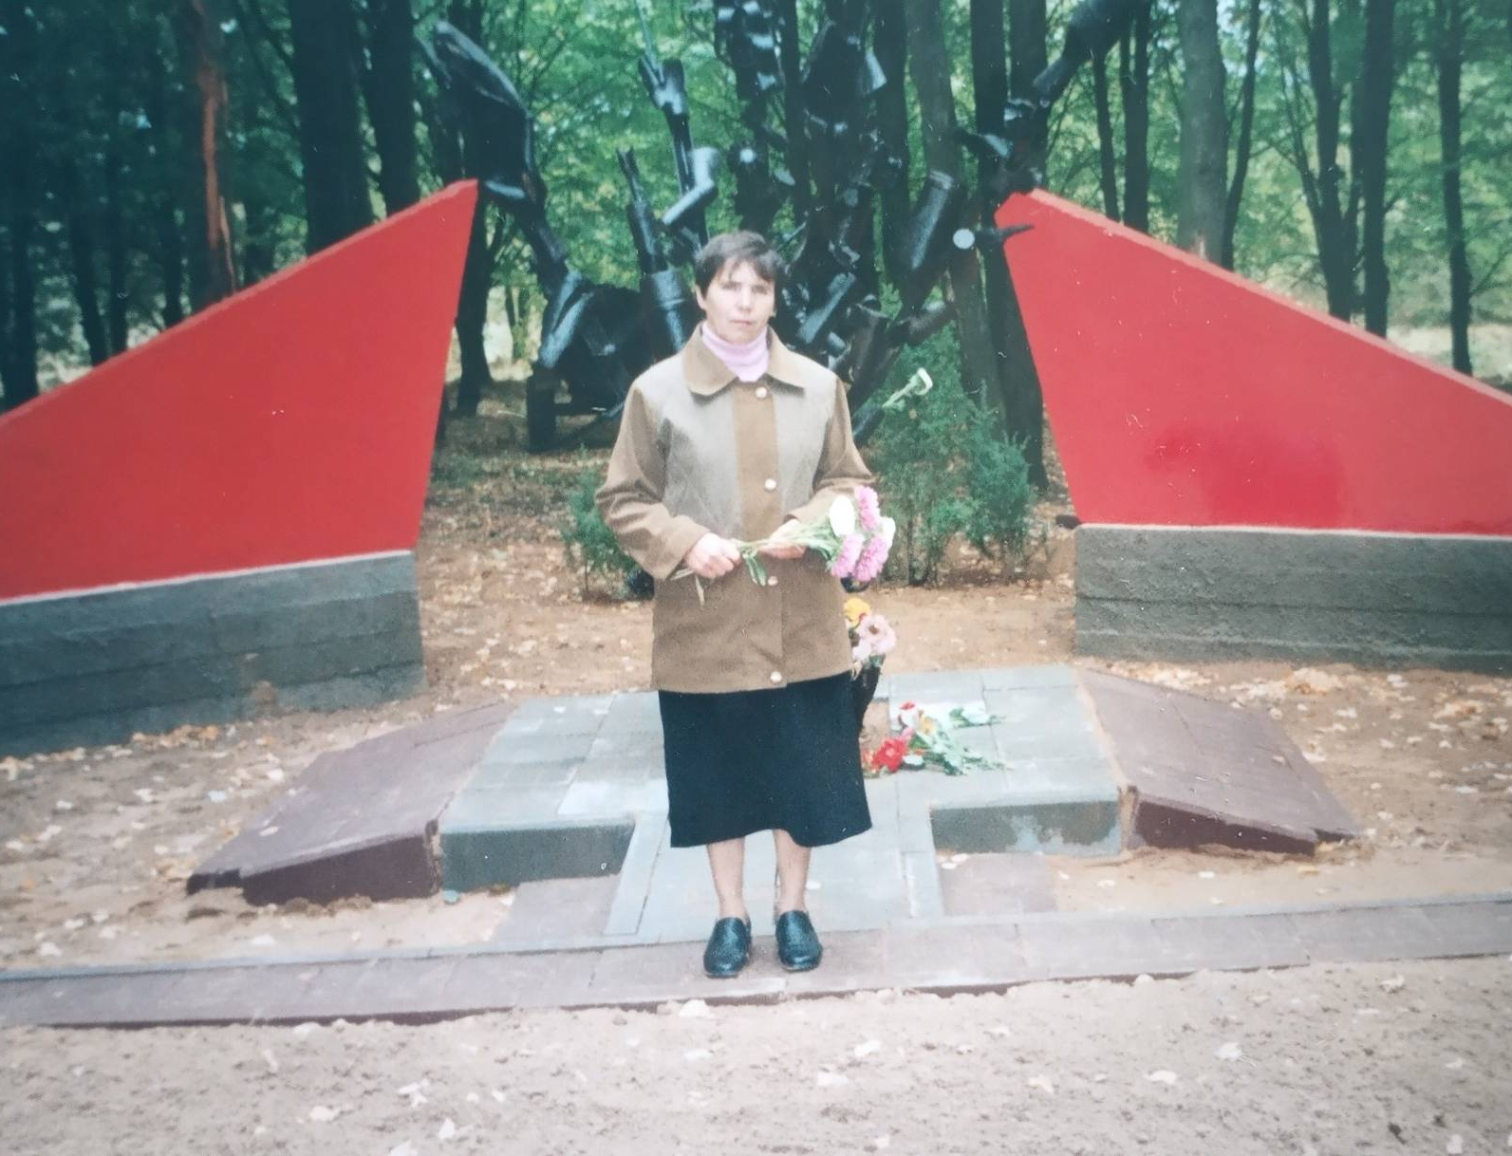
Выступление на братском захоронении в д. Яковлево

Slide 15
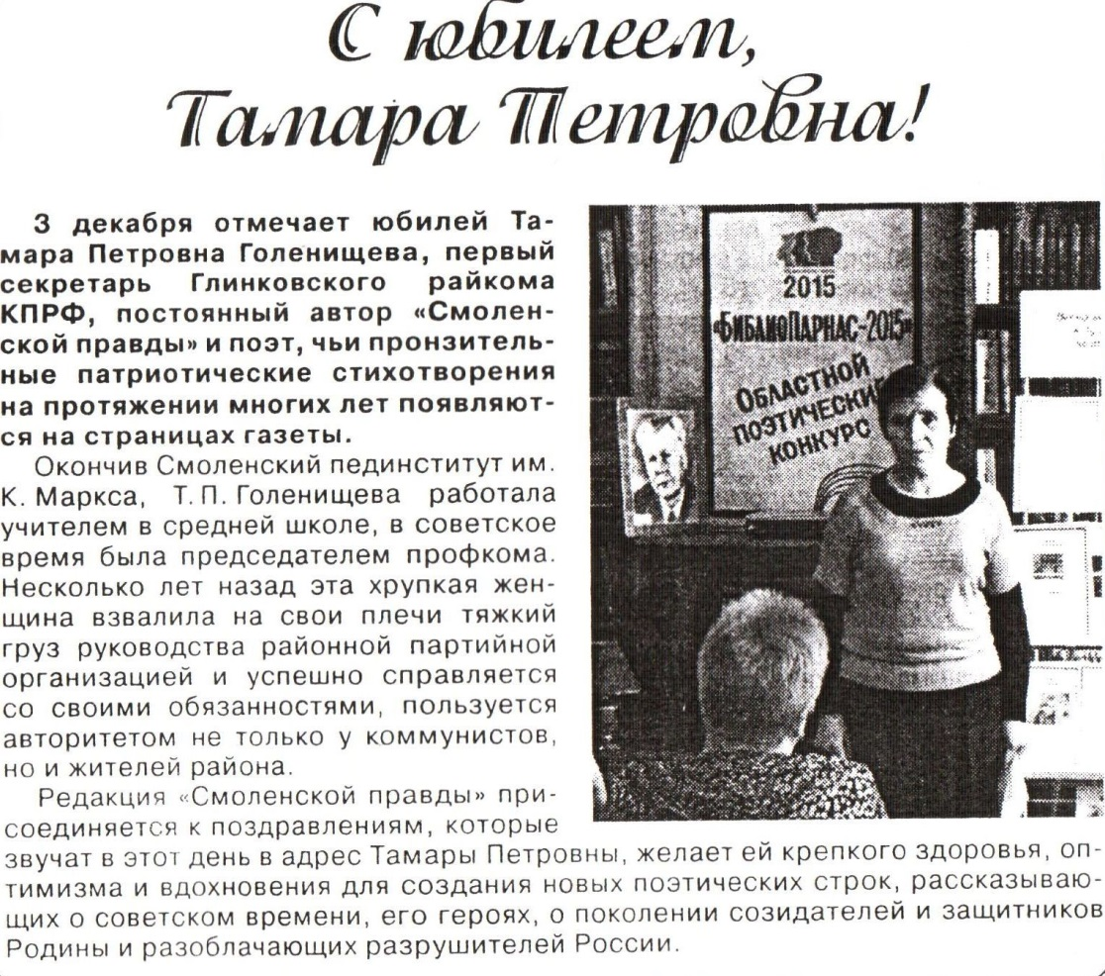

Slide 16
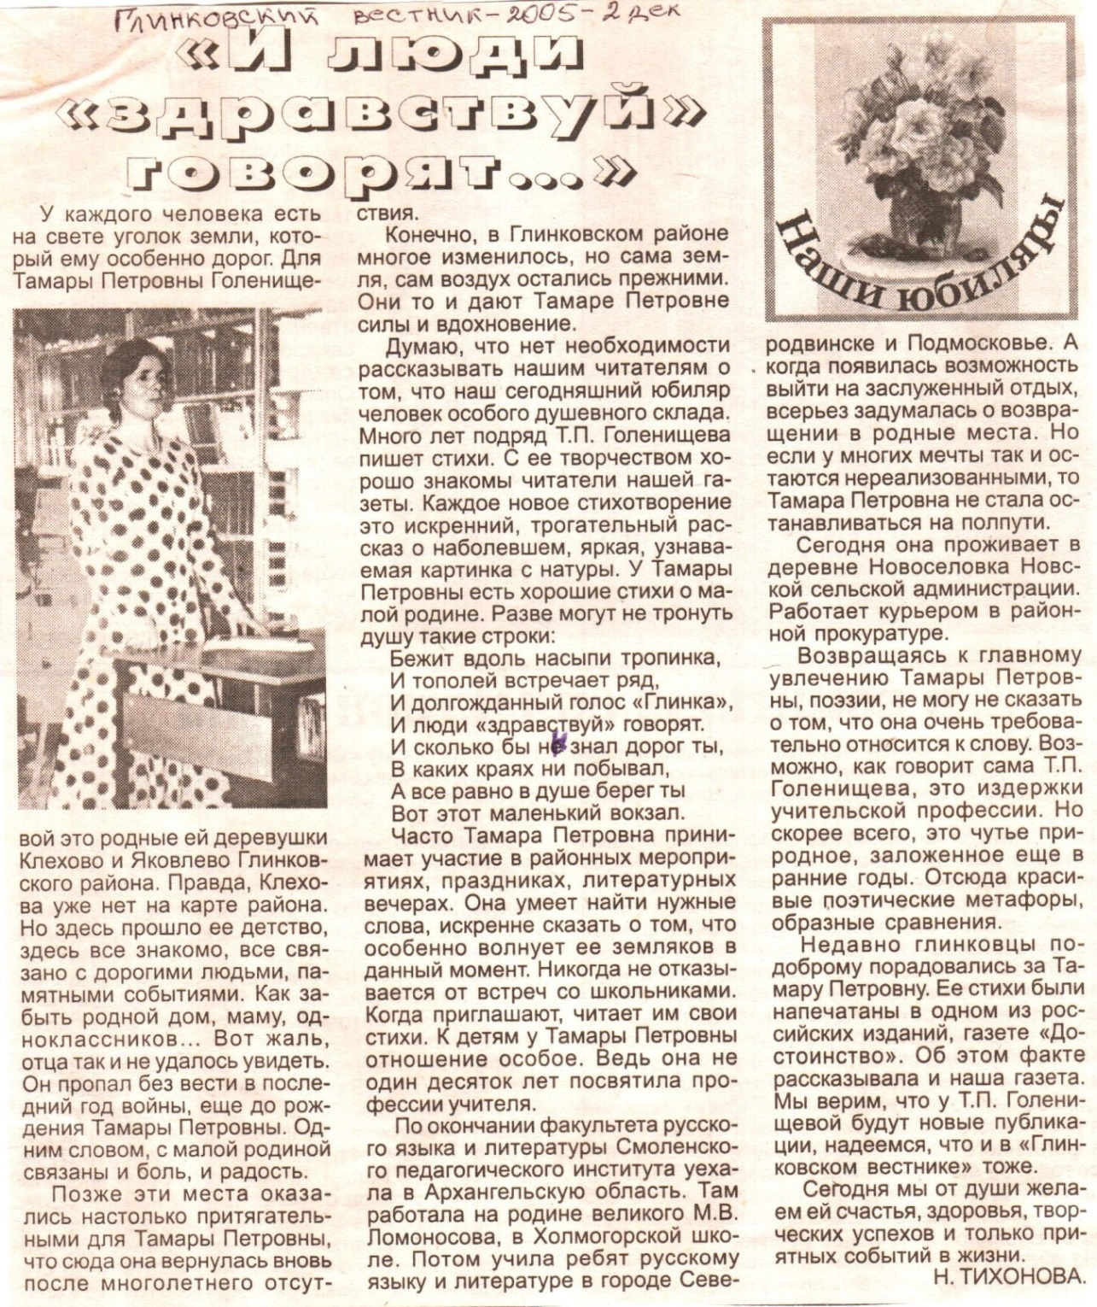
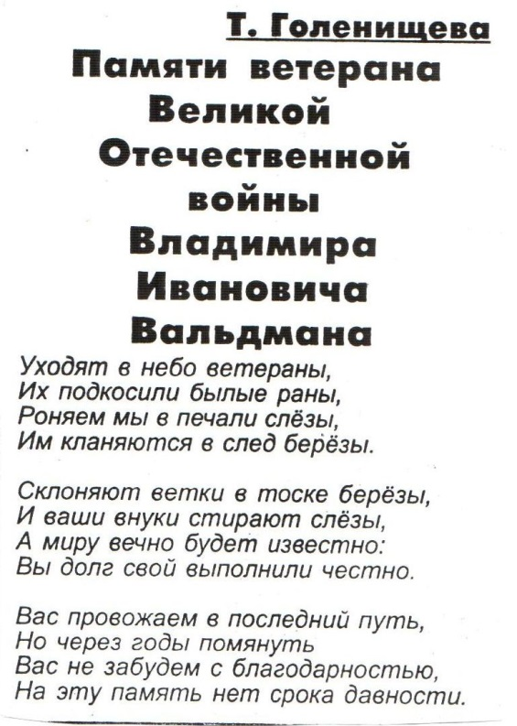
Глинковский вестник. – 2006. – 2 декабря

Slide 17
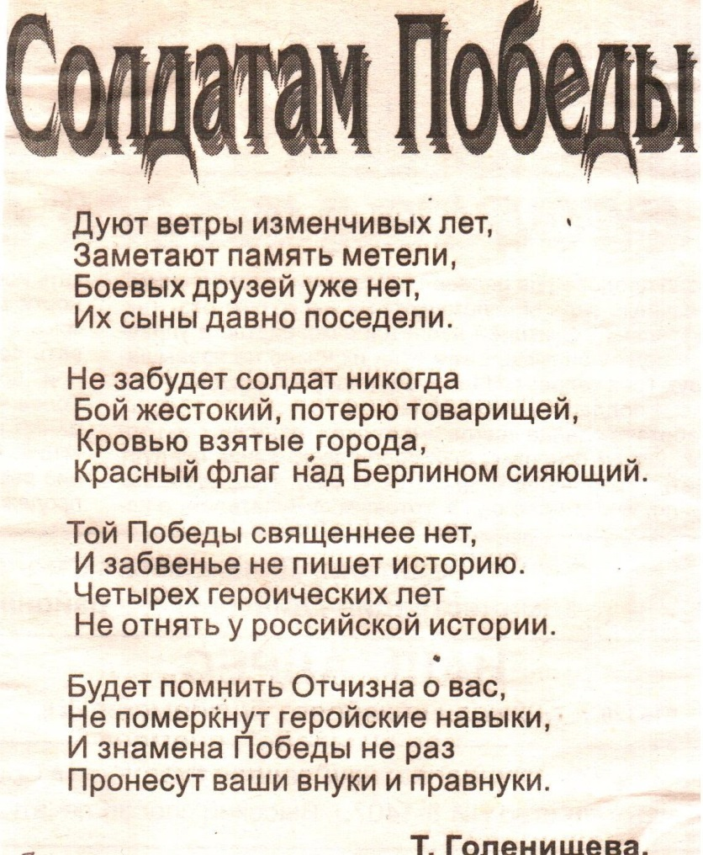
Глинковский вестник. - 2005. - 26 февраля. - С. 5.
Память сердца: сборник стихов и прозы. - Смоленск: Смоленская городская типография, 2009. - С. 70 - 93.

Slide 18
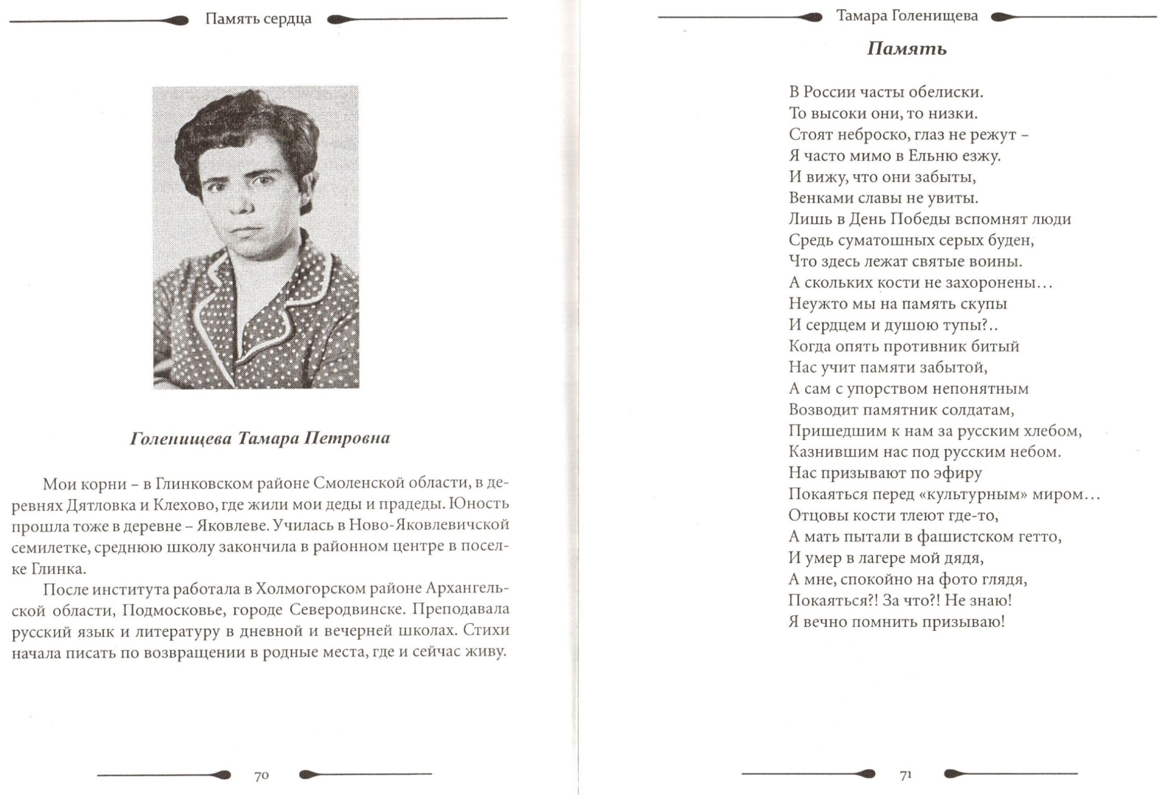
Страницы из сборника «Память сердца».

Slide 19
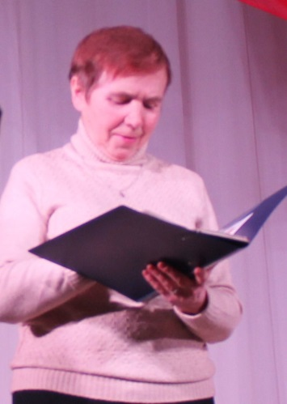
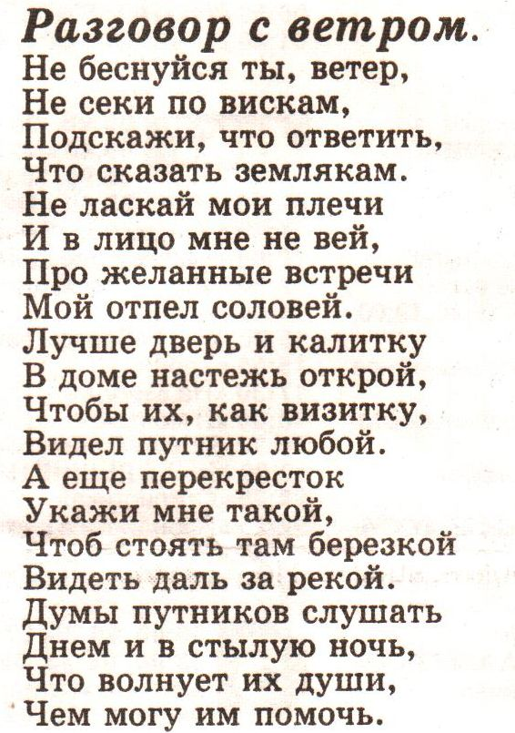
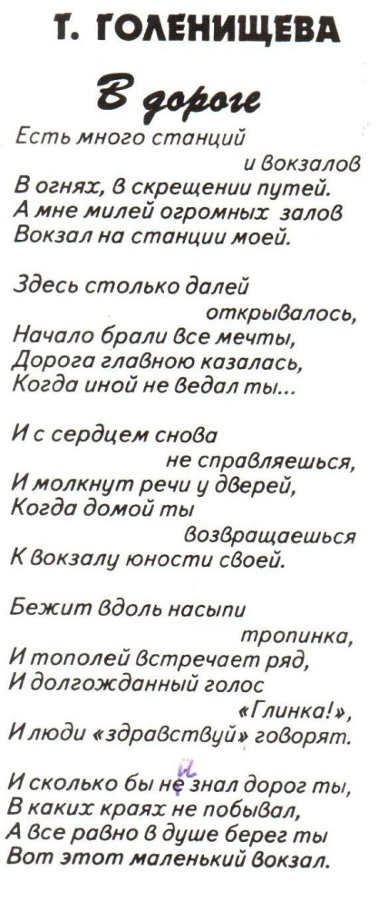
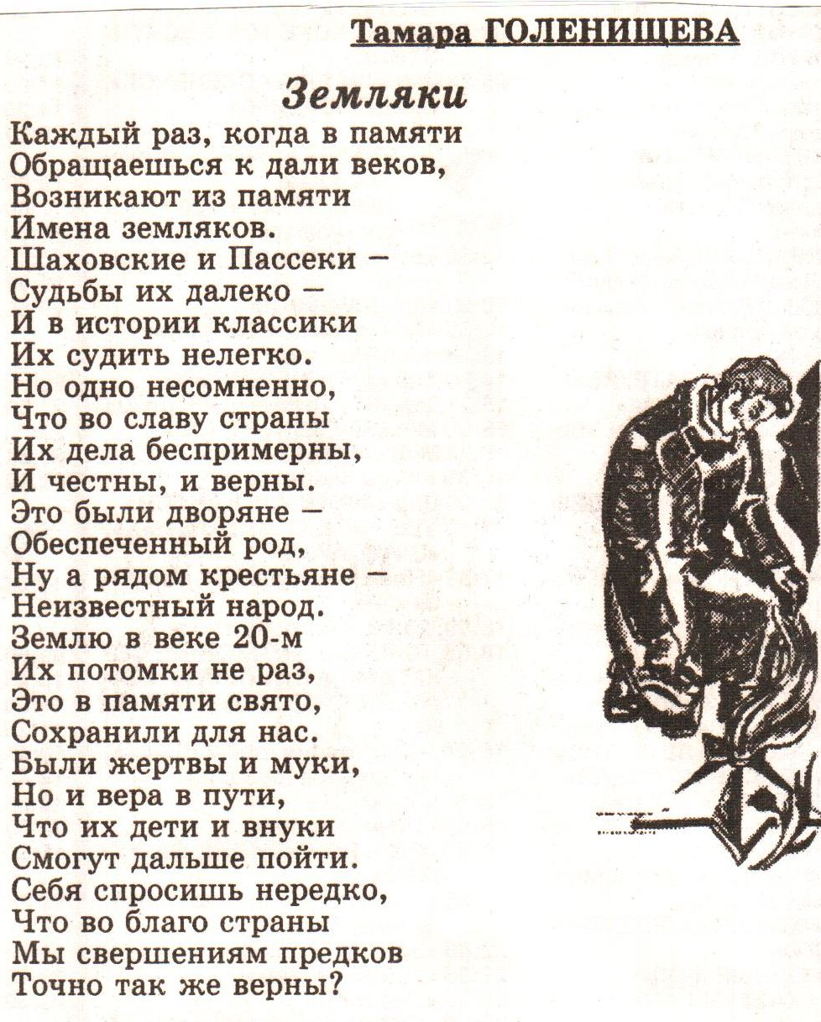
Глинковский вестник. - 2001. - 22 сентября. - С. 6.
Глинковский вестник.-1999.-
6 ноября. - С. 6.
Глинковский вестник. - 2008. - 6 июня. - № 23. - С. 3.
Глинковский вестник. - 2003. - 7 июня; 1998. - 12 августа. - С. 4.

Slide 20
Стихи
Голенищева, Т.П. В день освобождения: стихотворение / Т.П. Голенищева. // Глинковский вестник. - 1998. - 30 сентября.
Голенищева, Т.П. [Стихи] / Т.П. Голенищева. // Глинковский вестник. - 2006. - 10 марта. - С. 8. - Содерж.: Весенняя краса. От имени влюблённых. Март.
Голенищева, Т.П. Весенний ветер молодой: стихотворение / Т.П. Голенищева. // Глинковский ветер. - 2007. - 30 марта. - № 13. - С. 3.
Голенищева, Т.П. [Стихи] / Т.П. Голенищева. // Глинковский вестник. - 2008. - 9 мая. - № 19. - Содерж.: Ветер Победы. Моя сила.
Голенищева, Т.П. [Стихи] / Т.П. Голенищева. // Глинковский вестник. - 2002. - 28 сентября. - С. 6. - Содерж.: Времена года. Ты не пой, соловей, в белоленном саду. Среди лета вдруг повеяло зимой. Покраснела до срока рябина. Меня пугал ты одиночеством.
Голенищева, Т.П. Глаза Добра: стихотворение / Т.П. Голенищева. // Глинковский вестник. - 1998. - 18 июля. - С. 4.
Голенищева, Т.П. [Стихи] / Т.П. Голенищева. // Глинковский вестник. - 2001. - 22 сентября. - С. 6. – Содерж.: Жестокий романс. Разговор с ветром.
Голенищева, Т.П. [Стихи] / Т.П. Голенищева. // Глинковский вестник. - 2008. - 6 июня. - № 23. - С. 3. - Содерж.: Земляки. Разговор с ветром.
Голенищева, Т.П. [Стихи] / Т.П. Голенищева. // Глинковский вестник. - 2003. - 18 января. - С.6. - Содерж.: из цикла «Диалоги». Дороги.

Slide 21
Голенищева, Т.П. Как поют наши женщины: стихотворение / Т.П. Голенищева. //Глинковский вестник. - 2000. - 5 августа. - С. 2.
Голенищева, Т.П. [Стихи] / Т.П. Голенищева. // Глинковский вестник. - 1998. - 11 марта. - С. 4. - Содерж.: Ключи, Белая зависть. Вновь весна.
Голенищева, Т.П. [Стихи] / Т.П. Голенищева. // Глинковский вестник. - 2013. - 5 июля. - №26. - С. 2. - Содерж.: Лето. Завидую ветру.
Голенищева, Т.П. [Стихи] / Т.П. Голенищева. // Глинковский вестник. - 2003. - 7 июня; 1998. - 12 августа. - С. 4. - Содерж.: Мать моя Россия. У дорог России. У братской могилы. Как поют наши женщины. Песня о Глинке. Ах, какая красота. Я бываю и смешна, и грешна. Другу.
Голенищева, Т.П. Молитва в дорогу: стихотворение / Т.П. Голенищева. // Глинковский вестник. - 1998. - 22 июля. - С. 4
Голенищева, Т.П. Молчание: стихотворение / Т.П. Голенищева. // Глинковский вестник. - 2000. - 9 сентября. - С. 5.
Голенищева, Т.П. [Стихи] / Т.П. Голенищева. // Глинковский вестник. - 2001. - 24 марта. - С.6. – Содерж.: Мужские жалобы. Утонула в снегах Россия. Моё горе.
Голенищева, Т.П. [Стихи] / Т.П. Голенищева. // Глинковский вестник. - 2005. - 25 июня. - С. 6. - Содерж.: Мутное время. Разговор с невестой.
Голенищева, Т.П. Мы до сих пор хороним павших: стихотворение / Т.П. Голенищева. // Глинковский вестник. - 1998. - 5 августа.
Голенищева, Т.П. На могиле неизвестного солдата: стихотворение / Т.П. Голенищева. // Глинковский вестник. - 2005. - 30 сентября.

Slide 22
Голенищева, Т.П. [Стихи] / Т.П. Голенищева. // Глинковский вестник. - 1999. - 6 ноября. - С. 6. - Содерж.: На родине. В дороге.
Голенищева, Т.П. [Стихи] / Т.П. Голенищева. // Глинковский вестник. - 2005. - 25 ноября. - С. 6. - Содерж.: Не плачь, Ива! Ровесницы.
Голенищева, Т.П. [Стихи] / Т.П. Голенищева. // Глинковский вестник. - 1998. - 17 июня. – Содерж.: О погоде. Гроза.
Голенищева, Т.П. [Стихи] / Т.П. Голенищева. //Глинковский вестник. - 1999. - 9 октября. - С. 5. - Содерж.: Осеннее настроение. Закраснели яблоки по осени.
Голенищева, Т.П. Памяти сожжённой деревни: стихотворение / Т.П. Голенищева. // Глинковский вестник. - 2000. - 22 апреля. - С.2.
Голенищева, Т.П. Память: стихотворение / Т.П. Голенищева. // Глинковский вестник. - 1999. - 2 октября.
Голенищева, Т.П. [Стихи] / Т.П. Голенищева. // Память сердца: сборник стихов и прозы. - Смоленск: Изд-во «Смоленская городская типография», 2009. - С. 70 - 93. - Содерж.: Память. Память сожжённой деревни. У дорог России. Ветеранам Великой Отечественной. Простите. У обелиска. Мать моя Россия. Страна безответная. Диалог. Прости, земля. Сергею Есенину.

Slide 23
Голенищева, Т.П. По дорогам России: стихотворение / Т.П. Голенищева. // Глинковский вестник. - 1998. - 7 марта. - С. 4.
Голенищева, Т.П. Поле памяти моей: стихотворение / Т.П. Голенищева. // Глинковский вестник. - 2012. - 18 мая. - № 18. - С. 2.
Голенищева, Т.П. Признание: стихотворение / Т.П. Голенищева. // Глинковский вестник. - 2001. - 21 апреля. - С.5.
Голенищева, Т.П. [Стихи] / Т.П. Голенищева. // Глинковский вестник. - 2013. - 27 сентября. - № 38. - С. 8. – Содерж.: Ровесницы. Осенние диалоги.
Голенищева, Т.П. Руки: стихотворение / Т.П. Голенищева. // Глинковский вестник. - 2001. - 24 февраля.
Голенищева, Т.П. Солдатам Победы: стихотворение / Т.П. Голенищева. // Глинковский вестник. - 2005. - 26 февраля. - С. 5.
Голенищева, Т.П. Соловей: стихотворение / Т.П. Голенищева. // Глинковский вестник. - 2013. - 24 мая. - № 20. - С. 8.
Голенищева, Т.П. Слышу Россию: стихотворение / Т.П. Голенищева. // Глинковский вестник. - 2012. - 22 июня. - № 24. - С.3.
Голенищева, Т.П. Ты корнями смоленский, угранский: стихотворение / Т.П. Голенищева. // Глинковский вестник. - 2000. - 12 февраля.
Голенищева, Т.П. У дорог России: стихотворение / Т.П. Голенищева. // Глинковский вестник. – 2004. - 16 октября. - С. 5.

Slide 24
СПАСИБО ЗА ВНИМАНИЕ!

